Slide 1
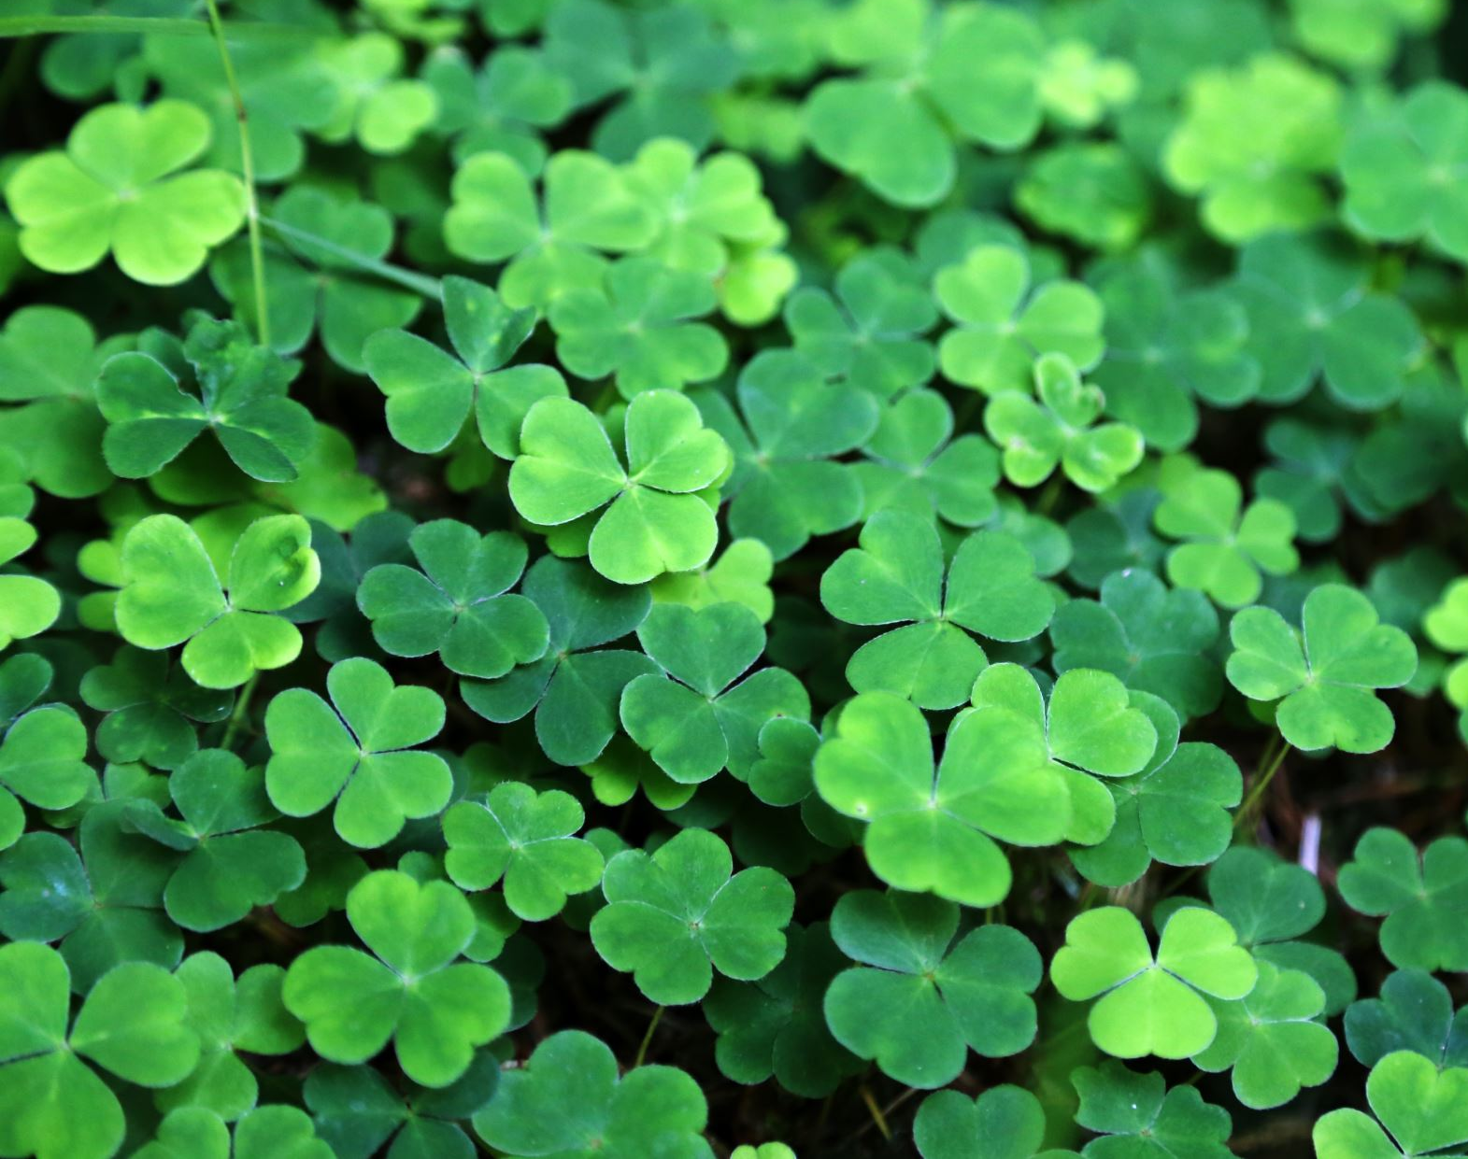
DZIEŃ DZIECKA tradycje na świecie
o już dzisiaj – Święto każdego z nas – Dzień Dziecka. Mi ten dzień kojarzy się głównie ze smakiem lodów i niezbyt wyrafinowanym wesołym miasteczkiem, rozstawianym w moim sąsiedztwie. Pamiętam, że w przedszkolu był to ostatni dzień zajęć, zaś w szkole, w tym dniu, zawsze chodziliśmy na wycieczki albo były zawody sportowe

Slide 2
FAKT 1 – Dzień dziecka nie zawsze obchodzony jest 1 czerwca
Mimo, że dzień dziecka świętowany jest międzynarodowo, nie w każdym kraju przypada na tą samą datę. W Polsce, Niemczech i Chinach świętujemy go 1 czerwca. Z kolei w Japonii i Korei Południowej dzieci i rodzice celebrują go 5 maja. We Francji, Indiach i Kanadzie dzień dziecka przypada na 20 listopada i to właśnie ten dzień jest obchodzony przez Unicef, jako dzień dziecka. Pozostałe kraje obchodzą dzień dziecka w indywidualnych terminach.

Slide 3
FAKT 2 – Co kraj to obyczaj – dzień dziecka ma różne przesłanie
„Biała niedziela” – na wyspach Oceanii dzieci ubierane są na biało i udają się z rodzicami do kościoła.
„Szacunek dla dzieci” – to z kolei główny motyw do świętowania w Kanadzie, Korei Południowej i Japonii.
„Dzieci jako nasza nadzieja” – pod tym hasłem celebrują Amerykanie oraz Turkowie.
„Więź rodzice-dzieci” – to główny powód obchodzenia tego dnia na Tajwanie i w Chile.
„Prawa dzieci” – pod tym hasłami świętuję się w RPA oraz Indiach.

Slide 4
FAKT 3 – Dzień dziecka to nie tylko życzenia i prezenty
We wszystkich krajach dzieci dostają życzenia od swoich rodziców, w części są dodatkowo prezenty. Poniżej zestawiliśmy różne kraje, w których Święto Dziecka obchodzone jest nieco inaczej niż w Polsce oraz miejsca gdzie Święto Dziecka służy do upamiętnienia ważnego wydarzenia.

Slide 5
Indie – kolorowe mundurki
W Indiach obchodzi się urodziny Jawaharlal Nehru, pierwszego premiera Indii, który ustanowił Dzień Dziecka. W związku ze świętem, dzieci nie muszą zakładać do szkoły mundurków i mogą przyjść ubrane na kolorowo. Dodatkowo do wybranego przez dziecko stroju, przypinana jest róża, którą dziecko może przekazać dalej

Slide 6
Chiny – wolne od szkoły
W Chinach w tym dniu dzieci mają wolne od szkoły, a osoby poniżej 14 roku życia mogą liczyć nawet na prezent od władz.

Slide 7
Japonia – podział na płeć
Japonia świętuje Dzień Dziecka 2 razy w roku, a to za sprawą podziału na płeć. Dziewczynki mają swój dzień w marcu (3.03), a chłopcy w maju (5.05). Jest to oparte na długoletniej tradycji pochodzącej aż z VIII wieku. Dziewczynki w tym dniu przygotowują się na festiwal lalek, chłopcy na festiwal samurajów. Japończycy w tym dniu dekorują swoje domy lalkami i kwiatami śliwki

Slide 8
Korea Północna – parada
W Korei Północnej świętuje się powołanie „Korpusu Młodych Pionierów” przed oczami mam teraz dzieci na paradzie i Głównego Wodza podziwiającego ich na telebimie

Slide 9
Meksyk – wyjątkowe zajęcia w szkołach
Meksyk, zamiast odwoływać lekcje, przygotowuje specjalne zajęcia, by wspólnie celebrować czas z najmłodszymi. W tym czasie dzieci mają dużo aktywności sportowych lub zajęć związanych ze wspólnych gotowaniem. Czyli podobnie jak w Polsce.

Slide 10
Nowa Zelandia – święto rodziny i miłości
W Nowej Zelandii święto oparte jest na lokalnym Maori, który strzegł skarbów. Głównej ideą tego dnia jest to, aby w tym dniu świętować pokój i miłość.

Slide 11
Nigeria – rywalizujące ze sobą parady
Tutaj święto obchodzone jest, podobnie jak w Polsce, uczniowie biorą udział w paradach, część z nich konkuruje między sobą o nagrody. Jednak organizacje międzynarodowe tworzą wspólne wydarzenia, które mają zjednoczyć dzieci z różnych rodzin i zapraszają dzieci, które nie mają możliwości korzystania z państwowego programu obchodów Dnia Dziecka. Celem takiego działania jest zmniejszenie wykluczenia.

Slide 12
Paragwaj – upamiętnienie młodych żołnierzy
Paragwaj – idziemy do Ameryki Południowej i kończymy naszą podróż po wszystkich kontynentach, tutaj w dniu dziecka upamiętnia się 3,500 dzieci, w wieku od 6 do 15 lat, które poległy dzielnie walcząc w obronie swojego państwa przeciwko 20,000 żołnierzy chcących okupić Paragwaj

Slide 13
Podsumowanie
Starałam się Wam pokazać najbardziej oryginalne formy spędzania Dnia Dziecka na różnych kontynentach. Część z nich jest zbliżona do naszego święta, część z kolei to tradycyjnie upamiętnianie ważnych dat dla danego kraju. Chciałabym kiedyś w trakcie „wywczasu” przeżyć dzień dziecka w innym kraju, może kiedyś mi się to uda.

Slide 14
Wszystkim dzieciom, zarówno tym małym jak i tym dużym, z okazji Dnia Dziecka życzymy uśmiechu od ucha do ucha, mnóstwa okazji do beztroskiej zabawy, wspaniałych przyjaciół oraz wyjątkowych prezentów! Życzy samorząd uczniowski

